Slide 1
概率回顾

Slide 2
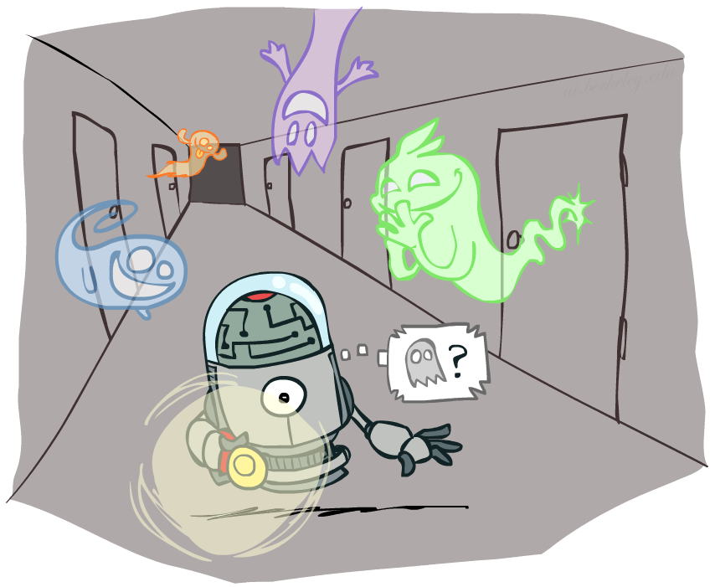
隐藏式马科夫模型
(Hidden Markov Models)

Slide 3
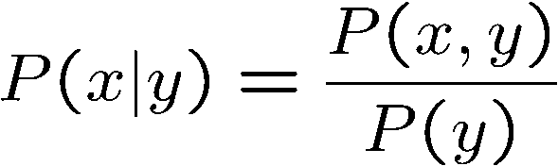

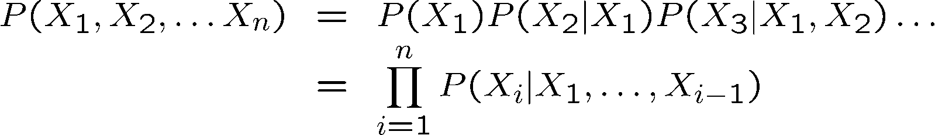

概率原理复习
Conditional probability
Product rule
Chain rule
X, Y independent if and only if:
X and Y are conditionally independent given Z if and only if:

Slide 4
在时间或空间上的推理
通常，我们的推理是建立在一序列的观察值上面的
语音识别
机器人定位
用户的注意力 User attention
医疗监测
需要引入时间(或空间)到我们的模型里
Notes:
Localization: laser sensor measuring distances, infer robot’s location distribution.
User attention: user browser web pages to pages, infer what are their intentions.
Medical monitoring: sensor signals to predict any emergencies.

Slide 5


马科夫模型 (Markov Models)
X 在某个时刻的值是一个随机变量，也叫做一个 状态
参数: 转移概率 或 动态参数, 指定状态随时间的发展是如何演变的 (参数还包括, 初始状态概率分布)
稳定性假设: 转移概率不随时间发生变化
与 MDP 的转移模型类似, 但不存在行动上的选择
X₁
X₂
X₃
X₄

Slide 6
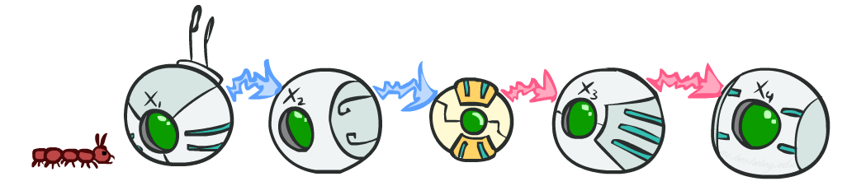
马科夫假设:条件独立性
条件独立性的基本性质:
过去和未来给定现在是相互独立的
每个时刻的状态只依赖于上一个时刻的状态
这也叫做(一级) 马科夫属性
A (growable) BN: 可以应用 贝叶斯网络上推理，当链的长度被剪裁到一个固定长度的时候
Notes:
多级是指依赖于前几个状态的观察值。

Slide 7
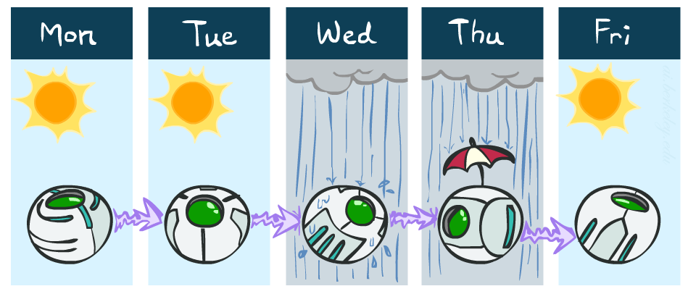
马科夫链举例: Weather
状态: X = {rain, sun}
初始分布: 1.0 sun
CPT P(X_{t} | X_{t-1}):
两种用图的方式来表达 CPT
X_{t-1} | X_{t} | P(X_{t}|X_{t-1})
sun | sun | 0.9
sun | rain | 0.1
rain | sun | 0.3
rain | rain | 0.7
0.9
0.3
0.9
rain
sun
sun
sun
0.3
0.1
rain
rain
0.7
0.7
0.1
Notes:
CPT：conditional probability tables (distributions)

Slide 8
马科夫链举例: Weather
初始分布: 1.0 sun
在过去一个时刻后天气的概率分布变成了什么？
0.9
0.3
rain
sun
0.7
0.1
Notes:
可以问这时rain的概率是多少。

Slide 9
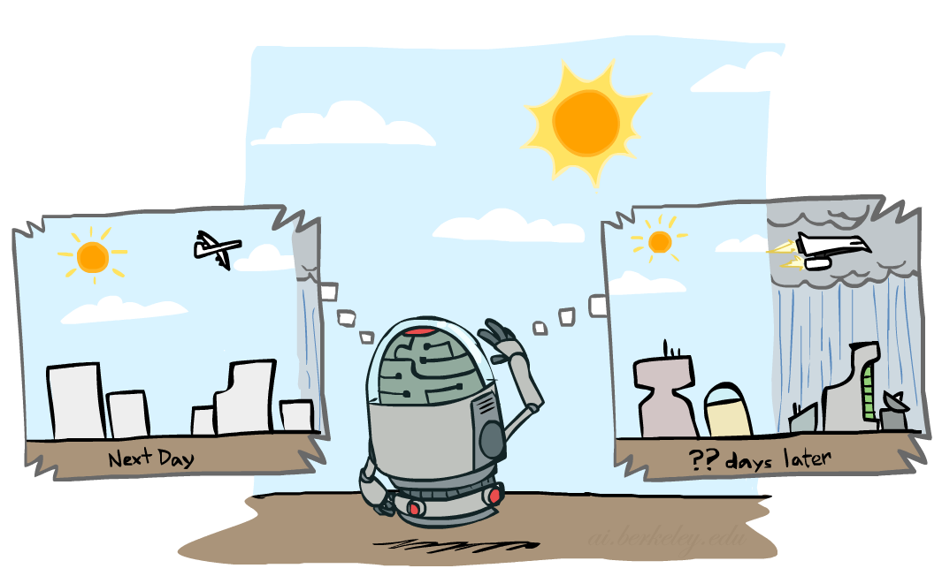

Mini-Forward 算法
问题: 在某一天t， P(X) 是多少?
X₁
X₂
X₃
X₄
前向模拟 Forward simulation
Notes:
递归定义的，想像一下公式最终的结果是什么。
练习：计算P(x3)

Slide 10
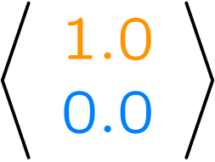
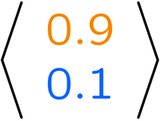
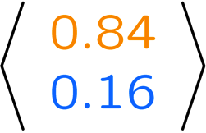
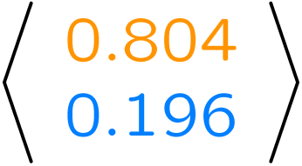
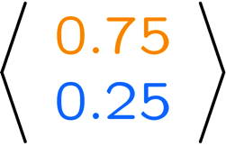
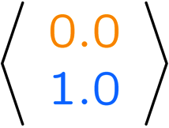
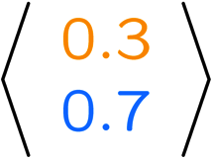
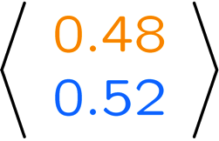
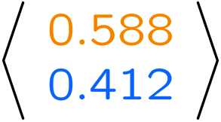
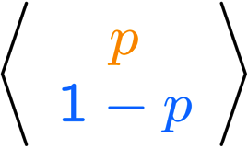
运行Mini-Forward 算法的例子
从初始观察到 sun
从初始观察到 rain
从另一个初始分布 P(X₁):
P(X₁)
P(X₂)
P(X₃)
P(X₄)
P(X∞)
P(X₁)
P(X₂)
P(X₃)
P(X₄)
P(X∞)
…
P(X₁)
P(X∞)
Notes:
无论初始分布是多少，最后收敛于一个固定的稳态分布。稳态分布主要依赖于转移概率模型。

Slide 11

Video of Demo Ghostbusters Basic Dynamics
Notes:
Click T+1 button ： ghost will randomly moves to an adjacent square. Its belief (of location) distribution will evolve to eventually flat distribution.

Slide 12
Video of Demo Ghostbusters Circular Dynamics
Notes:
Ghost distribution will eventually go flat again, when click the T+1 button. Because it has a little probability to randomly move to other places instead of going a circle.

Slide 13
Video of Demo Ghostbusters Whirlpool Dynamics
Notes:
When click the T+1 button, the stationary distribution is not going a uniform one. Because the whirlpool dynamics is actually having the ghost at the center of this maze.

Slide 14
静态分布 (Stationary Distributions)
对于大部分马科夫链来说:
初始分布的影响随时间的发展变得越来越小
最终的分布是独立于初始分布的
静态分布:
这个最终的分布叫做这个马科夫链的 静态分布
满足以下关系：
Notes:
The stationary distribution can be computed from solving the linear system of equations (including the one that all probs sums to 1.)

Slide 15

举例: 静态分布
问题: P(X) =？当 t = infinity
X₁
X₂
X₃
X₄
X_{t-1} | X_{t} | P(X_{t}|X_{t-1})
sun | sun | 0.9
sun | rain | 0.1
rain | sun | 0.3
rain | rain | 0.7
Also:
Notes:
求解一个静态分布。

Slide 16

静态分布的应用: 网页链接分析
网页图上的 网页等级排序 PageRank
每个网页是一个随机状态的可能的值
初始分布: 均匀分布在所有网页上
过渡转移:
均匀跳转到一个随机的网页，概率为 c (虚线所示, 没有显示全部)
随机根据一个外向链接转移到下一个网页，概率为 1-c,(实线所示)
静态分布
更多的时间会停留在访问频率高的网页上
例如， 许多路径走到 Acrobat Reader 的下载页面
比较有效地对抗垃圾链接
Google 1.0 搜索算法 返回的网页包括所有你输入的关键词，并已排序结果的降序显示出来
现在所有的搜索引擎使用网页的链接分析，并结合许多其他的因素 (随着时间的推移，等级 rank 实际上变得越来越不重要)
Notes:
可能记录每个节点（网页）访问的频率。（随机漫步？）
Before: most search engines were merely based on how well a page matches your search words.
Note: currently dominated by clickstreams

Slide 17
静态分布的应用: Gibbs 采样
在所有隐藏和查询变量上的联合的实例化，即每一组赋值表示为一个状态: {X₁, …, X_{n}} = H U Q
过渡转移:
以概率为 1/n，重新采样变量 X_{j} 根据以下分布
P(X_{j} | x₁, x₂, …, x_{j-1,} x_{j+1}, …, x_{n,} e_{1,} …, e_{m})
静态分布:
条件概率分布 P(X₁, X₂ , … , X_{n}|e_{1,} …, e_{m})
意味着当运行 Gibbs 采样一段长时间后，我们将会从我们所希望的概率分布上进行采样
这个结论是可以证明的!

Slide 18

隐藏式马科夫模型 Hidden Markov Models

Slide 19
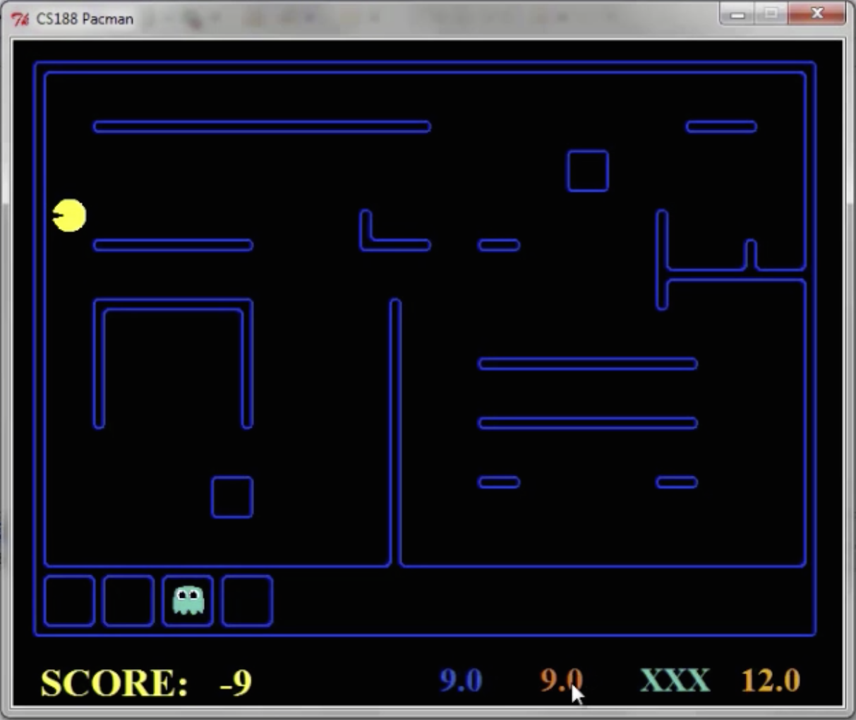
Pacman – Sonar (P4)
Notes:
[Demo: Pacman – Sonar – No Beliefs(L14D1)]

Slide 20
Video of Demo Pacman – Sonar (no beliefs)
Notes:
This video shows that the pacman got no idea of where the four ghosts’ location distributions.
Question: can we use the noisy sensor (distance to ghosts) readings to infer the location distributions of ghosts? (That’s what hidden Markov models do. )

Slide 21
隐藏式马科夫模型
马科夫链对于大多数智能体来说不是非常有用
需要用观察到的信息来更新 隐藏变量的置信度(belief)(概率分布)
隐式马科夫模型(HMMs)
马科夫链构建在变量 X 上
在每个时刻，你观察到输出结果（E的值），这个输出依赖于X
X₁
X₂
X₃
X₄
X₅
E₁
E₂
E₃
E₄
E₅
Notes:
Variable elimination from left to right.

Slide 22


举例: Weather HMM
Rain_{t-1}
Rain_{t}
Rain_{t+1}
Umbrella_{t-1}
Umbrella_{t}
Umbrella_{t+1}
HMM 的构成:
初始的分布:
转移模型:
释放/输出模型:
R_{t-1} | R_{t} | P(R_{t}|R_{t-1})
+r | +r | 0.7
+r | -r | 0.3
-r | +r | 0.3
-r | -r | 0.7
R_{t} | U_{t} | P(U_{t}|R_{t})
+r | +u | 0.9
+r | -u | 0.1
-r | +u | 0.2
-r | -u | 0.8
Notes:
Graduate student living in a basement, and he tried to infer the weather based on his professor bringing or not bringing umbrellas.

Slide 23

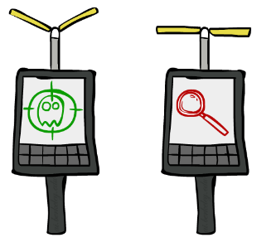
举例: 幽灵追捕者的 HMM
P(X₁) = 均匀分布
P(X|X’) = 大体顺时针移动, 但有时也随机向其他方向移动，或呆在原地不动
P(R_{ij}|X) = 与之前相同的传感器模型: 红色表示靠近, 绿色表示离得还远
1/9
1/9
1/9
1/9
1/9
1/9
1/9
1/9
1/9
P(X₁)
1/6
1/6
1/2
0
1/6
0
X₁
X₂
X₃
X₄
0
0
0
X₅
P(X|X’=<1,2>)
R_{i,j}
R_{i,j}
R_{i,j}
R_{i,j}
Notes:
[Demo: Ghostbusters – Circular Dynamics – HMM (L14D2)]

Slide 24
幽灵追捕者视频演示 Circular Dynamics -- HMM
Notes:
Quote: Whenever making an observation, it will make the belief sharpen (or concentrated, better or updated); while letting time pass without getting observations, it makes the belief flatten (or diffuse, or worse).

Slide 25
条件独立性
HMMs 有两个重要的独立性属性:
马科夫隐式过程: 未来的状态依赖于过去的，仅通过当前的状态
当前的观察值(Ei)独立于所有其他的状态，当给定当前的状态(Xi)
这意味着观察变量(E)之间是保证独立的吗？
[ 不是, 它们通过隐藏状态趋向于相互关联 ]
X₁
X₂
X₃
X₄
X₅
E₁
E₂
E₃
E₄
E₅
Notes:
For example, without any observations on Xs, E1 and E4 are not independent to each other.

Slide 26
真实的 HMM 应用举例
机器人追踪定位:
观察到的是距离传感器的读数 range readings (连续的数值)
隐藏状态是机器人在地图上的位置 (连续的)
语音识别 HMMs:
观察值是语音信号(连续数值)
状态是在特定词语里的具体位置(字母或字母组合)
机器翻译 HMMs:
观察值是单词 (成千上万的)
状态是翻译选项
Notes:
range readings –e.g. laser beams for distance calculation.

Slide 27
过滤 / 监测
过滤或监测(Filtering/monitoring), 指的是随时间的发展追踪某个状态的置信分布 B_{t}(X) = P_{t}(X_{t} | e₁, …, e_{t})
开始于一个初始的概率分布 B₁(X), 通常是均匀分布的
随着时间的推移, 基于我们获取到的观察(observations), 我们更新 B(X)
卡尔曼滤波 (Kalman filter) 发明于60’年代，最早实现的此类方法，在阿波罗登月计划中用于航天器的轨迹估计
Notes:
Kalman filtering is a continuous version based on Gaussian probability distribution.

Slide 28
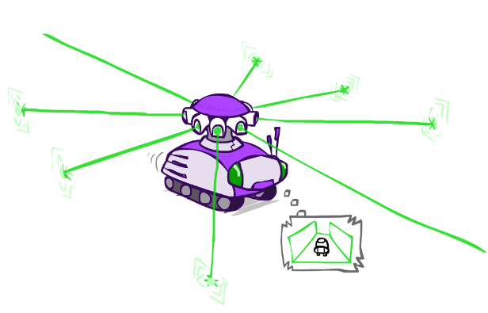
举例: 机器人定位追踪
Example from Michael Pfeiffer
Prob
0
1
t=0
传感器模型: 能够获取到在哪些方向上有一堵墙，误判不超过1
移动模型: 存在一个小概率不会按指令执行相应的动作
Notes:
Initially, it’s a uniform distribution of locations.

Slide 29

举例: 机器人定位追踪
Prob
0
1
t=1
浅灰色: 有可能的情况，因为探测可能会在某一个方向上有错误, 但可能性相应比较小（1/4的概率）
Notes:
There are walls up and down, but not left and right as the sensor reading tells.
It shows where the robot actually is, but the robot actually doesn’t know it, it try to estimate the position.

Slide 30
举例: 机器人定位追踪
Prob
0
1
t=2
Notes:
The robot has a small prob not executing the action command, so it could stay at the last place instead of moving right.

Slide 31

举例: 机器人定位追踪
Prob
0
1
t=3

Slide 32

举例: 机器人定位追踪
Prob
0
1
t=4
Notes:
if continue to move right, what going to happen in the probability distribution?

Slide 33

举例: 机器人定位追踪
Prob
0
1
t=5

Slide 34

推理: 给定观察到的找到状态的分布
在每一时刻我们获得传感器的观察值，并想知道：
想法: 从 P(X₁)开始 从 B_{t-1} 推导 B_{t}
等价于, 从 B_{t} 推导 B_{t+1}

Slide 35

两个步骤: 时间推移 + 观察过滤
X₁
X₂
X₃
X₄
X₅
E₁
E₂
E₃
E₄
E₅
Notes:
B’(t+1) is the effect of the intermediate step (the passage of time); After observing E4, get B(t+1) the updated belief (probability distribution).
思考问题：时间推移这步的计算公式是什么。（后面的幻灯片里有相应的公式）

Slide 36




推理: 基础情况
X₁
X₁
X₂
E₁
Notes:
let the class to derive the equations first.
This includes two parts: observation filtering and passage of time.

Slide 37
时间上的推移
假设当前的置信分布是 P(X | 给定所有当前的观察)
然后, 在下一个时刻里:
基本想法: 根据转移模型“推移”置信分布
在标记“B”里, 应注意时间t和所包括的观察值（哪一时刻的）
X₁
X₂
或简要表示为:
Notes:
compute the intermediate belief, B’(t+1).

Slide 38

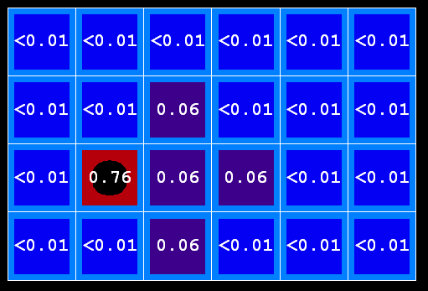
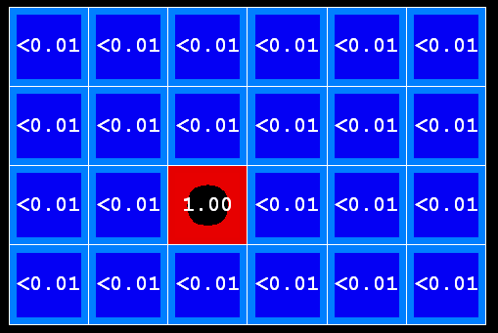
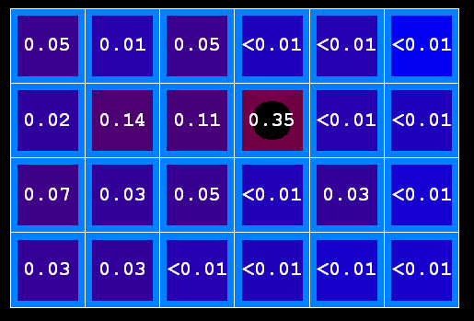
举例: 时间上的推移
随时间的推移, 不确定性逐渐 “积累”
T = 1
T = 2
T = 5
(这里的转移模型: 幽灵通常沿顺时针方向移动)
Notes:
The belief will become more and more flat (diffusing).

Slide 39
观察（更新）
假设当前的置信分布是 P(X | 之前的观察):
那么, 获得当前时刻(t+1)观察值之后:
或简单表示为:
X₁
E₁
输出模型/观察模型
Notes:
proportional (sign) to ...(get rid of the denominator term by summing out X_t+1 from the nominator part).
Basic idea: beliefs “reweighted” by likelihood of evidence
Unlike passage of time, we have to renormalize (due to it is proportional to, so needs to divided by the summation of the product).

Slide 40



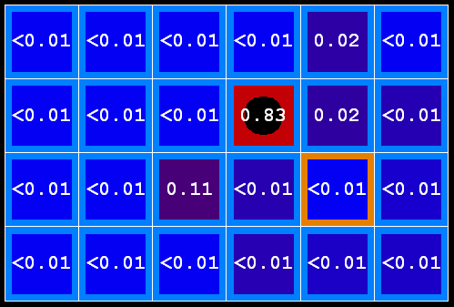
举例: 观察
获得观察值后, 置信分布得到再权重变化更新, 从而降低了不确定性
观察之前
观察之后

Slide 41
在线置信度更新(Online Belief Updates)
在每一时刻, 开始于当前的置信分布 P(X | evidence)
随时间推移进行更新:
根据观察到的证据进行更新:
前向算法(forward algorithm) 每次执行这两步 (但不进行正规化)
X₁
X₂
X₂
E₂
Notes:
Online Belief Updates
P(xt | e1:t-1) actually is the posterior distribution of Xt, you don’t have to think about e1:t-1 even it carries on it as a condition. Because they are just observed values, and already made its influence upon the P(Xt).

Slide 42
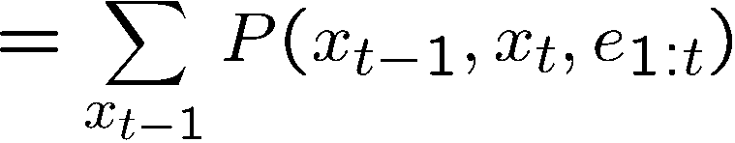
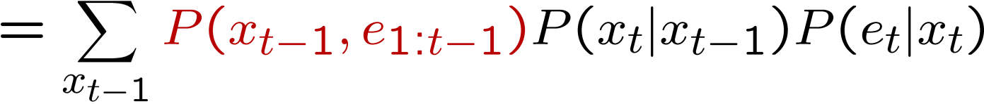
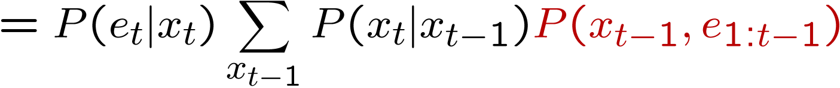
前向推移算法 (The Forward Algorithm)
在每一时刻我们都获得观察证据，并想知道：
可以推导出下面的更新过程：
如果我们想知道 P(x|e)可以在每一时刻进行正规化, 或再最后一起做一次正规化
Notes:
TODO: explain “proportional to” symbol and besides the symbol it’s X_t, not X; The proportional symbol means the two terms almost identical except for the scaling.
Notice that it has a recursive update (in red ink). current belief times transition probability and times observation probability.

Slide 43

举例: Weather HMM
B’(+r) = 0.5
B’(-r) = 0.5
B’(+r) = 0.627
B’(-r) = 0.373
R_{t} | R_{t+1} | P(R_{t+1}|R_{t})
+r | +r | 0.7
+r | -r | 0.3
-r | +r | 0.3
-r | -r | 0.7
B(+r) = 0.5
B(-r) = 0.5
B(+r) = 0.818
B(-r) = 0.182
B(+r) = 0.883
B(-r) = 0.117
Rain₀
Rain₁
Rain₂
R_{t} | U_{t} | P(U_{t}|R_{t})
+r | +u | 0.9
+r | -u | 0.1
-r | +u | 0.2
-r | -u | 0.8
Umbrella₁
Umbrella₂
Notes:
In this example, U1=+u, and U2=+u (your boss takes umbrella.) B(1) = reweighted from B’(1) according to observation model based on the observation, and then renormalized it.
I got this written down in my notebook of 11/19’s.

Slide 44
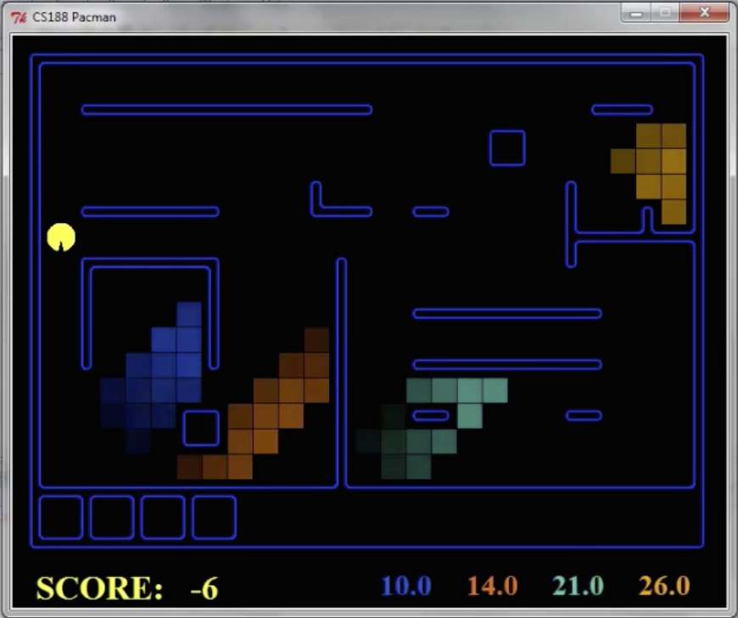
Pacman – Sonar (P4)
Notes:
[Demo: Pacman – Sonar – No Beliefs(L14D1)]

Slide 45
Pacman视频演示 声波定位幽灵 (通过幽灵位置的置信分布)

